Slide 1
多元统计分析及R语言建模

Slide 2
主要内容
收集整理多元统计分析资料
常用的数字特征
数据结构
读取EXCEL文件
常用绘图函数

Slide 3
主要内容
收集整理多元统计分析资料
常用的数字特征
数据结构
读取EXCEL文件
常用绘图函数

Slide 4
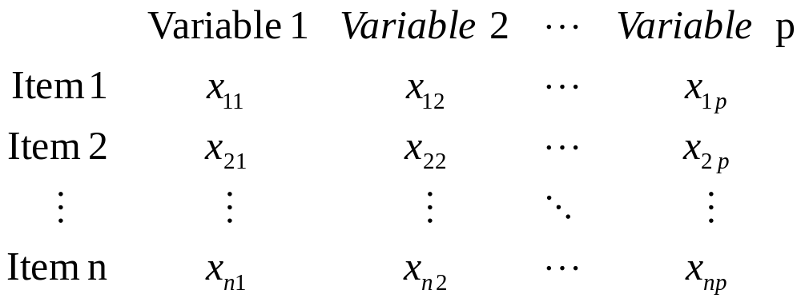
收集整理多元统计分析资料
多元数据格式

Slide 5
收集整理多元统计分析资料
比如，我们在某一时刻收集太原若干个地点的空气质量指数(Air Quality Index,AQI)，其包括六个指标：
一氧化碳、二氧化硫、二氧化氮、臭氧、细微颗粒物、可吸入颗粒物。

Slide 6
收集整理多元统计分析资料
数据没有缺失(No Missing Data)

Slide 7
收集整理多元统计分析资料
变量分类
1.定量变量：温度、成绩、年龄等；
2.定性变量：性别、《金刚经》中的九类众生(若卵生。若胎生。若湿生。若化生。若有色。若无色。若有想。若无想。若非有想非无想)

Slide 8
主要内容
收集整理多元统计分析资料
常用的数字特征
数据结构
读取EXCEL文件
常用绘图函数

Slide 9
常用的数字特征
多维随机变量的期望与协方差阵
多维抽样中的样本均值与样本协方差阵

Slide 10
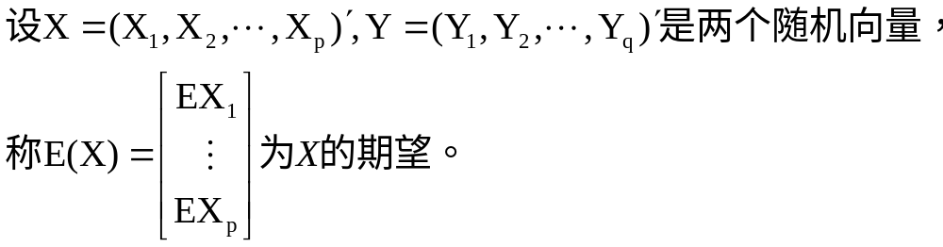
常用的数字特征

Slide 11
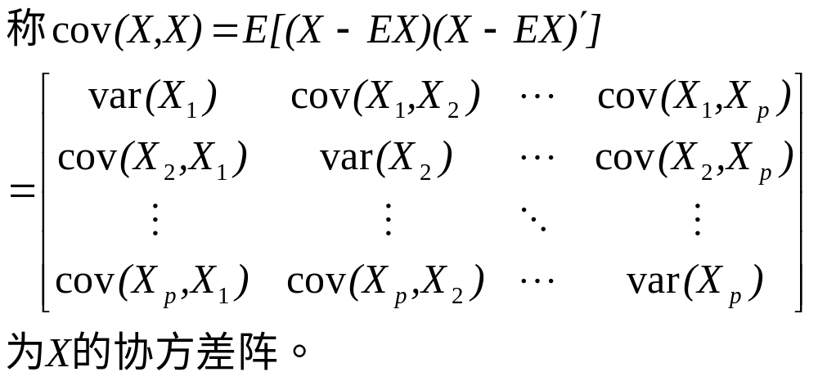
常用的数字特征

Slide 12
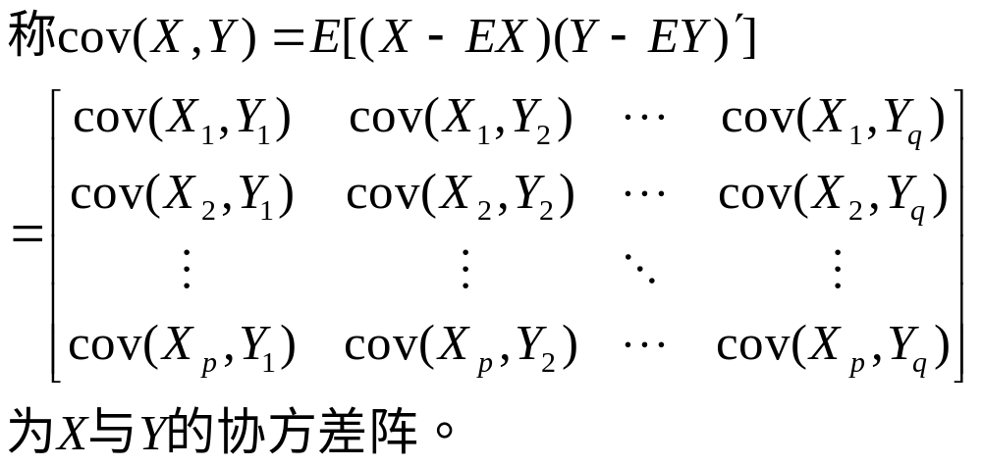
常用的数字特征

Slide 13
常用的数字特征
样本的期望也就是用均值代替相应的数学期望
样本的方差阵也就是将每个方差(协方差)用相应的样本方差(样本协方差)代替后得到的矩阵。

Slide 14
主要内容
收集整理多元统计分析资料
常用的数字特征
数据结构
读取EXCEL文件
常用绘图函数

Slide 15
数据结构
#创建一个向量
x<-c(1,3,6)
x<-seq(from=,to=,by=)
x<-rep(x=,times=)

Slide 16
数据结构
#生成矩阵：
matrix(data=,nrow=,ncol=,byrow=)

Slide 17
数据结构
x1<-c(171,175,159,155,152,158,154,164,168,166,159,164)
mat1<-matrix(x1,nrow=3,ncol=4,byrow=TRUE)
mat1
mat2<-matrix(x1,nrow=3,ncol=4,byrow=FALSE)
mat2
dim(mat1)
dim(mat2)

Slide 18
数据结构
其它函数：rbind,cbind,diag,solve,eigen,chol,svd,qr,kronecker,rowSums,rowMeans,colSums,colMeans,apply.

Slide 19
数据结构
data.frame
x1<-c(171,175,159,155,152,158,154,164,168,166,159,164)
x2<-c(57,64,41,38,35,44,41,51,57,49,47,46)
X<-data.frame('height'=x1,'weight'=x2)

Slide 20
数据结构
data.frame
patientID<-c(1,2,3,4)
age<-c(25,34,28,52)
diabetes<-c("Type1","Type2","Type1","Type1")
status<-c("Poor","Improved","Excellent","Poor")
patientdata<-data.frame(patientID,age,diabetes,status)
patientdata

Slide 21
主要内容
收集整理多元统计分析资料
常用的数字特征
数据结构
读取EXCEL文件
常用绘图函数

Slide 22
读取EXCEL文件
1.复制EXCEL中的相应数据;
2.在命令行敲入以下命令：
first.data<-read.table(file="clipboard",header=TRUE)

Slide 23
读取EXCEL文件
备选方案：
1.安装JDK,并且设置JAVA_HOME,设置路径等，保证java可以执行，详询百度；
2.安装xlsx包，在线安装时，会同时安装xlsxjars,rjava 包，建议在线安装；

Slide 24
读取EXCEL文件
library(xlsx)
将安装的包加载到当前工作环境中。
read.xlsx(file="",header=,
sheetName=" ",encoding="UTF-8")

Slide 25
主要内容
收集整理多元统计分析资料
常用的数字特征
数据结构
读取EXCEL文件
常用绘图函数

Slide 26
常用绘图函数:plot(1)
plot(x,y,...)
plot中的参数很多, 有xlim, ylim,
xlab,ylab,lty,pch,......
lty: 线类型;
pch: 点类型；
xlim: x轴的范围；
xlab: x轴的标记。

Slide 27
常用绘图函数:plot(1)
例：
x1<-c(171,175,159,155,152,158,154,164,168,166, 159,164)
x2<-c(57,64,41,38,35,44,41,51,57,49,47,
46)
plot(x1,x2,xlab="身高",ylab="体重")

Slide 28
常用绘图函数:hist(2)
例:
x1<-c(171,175,159,155,152,158,154,164,168,166,159,164)
hist(x1,freq=TRUE)
hist(x1,freq=FALSE)

Slide 29
常用绘图函数: barplot(3)
barplot:绘制条状图
例： data1<-read.table(file=”clipboard”,header=TRUE)
(sample1.xlsx中的Sheet2第8列到第14列)

Slide 30
常用绘图函数: barplot(3)
head(data1) #查看前六行
dim(data1) #查看维度

Slide 31
常用绘图函数: barplot(3)
table(data1$age) #一维列联表
barplot(table(data1$age),col=1:7) #条状图，col是为了着色
pie(table(data1$result)) #饼状图

Slide 32
常用绘图函数: barplot(3)
table(data1$age,data1$sex) #二维列联表
barplot(table(data1$age,data1$sex),beside=TRUE,col=1:7) # 以性别分组的年龄条图
barplot(table(data1$sex,data1$age),beside=TRUE,col=1:2) #以年龄分组的性别条图

Slide 33
5.常用绘图函数: barplot(3)
三因素分析
ftable(data1$age,data1$sex,data1$result)
#(直观性不强，使用比较少)

Slide 34
小练习
1.读数据：读取sample1.xlsx文件Sheet2；
2.分别给出“风险”“教育”两列的列联表，并且画出相应的条状图。(barplot)
3.给出教育与风险两者之间的列联表，并且画出相应的条状图。

Slide 35
Case
详见chapter2.r

Slide 36
作业
第44页：
#分别画出"抽烟情况"与"学习时间"的列联表
#画出两者之间的二维列联表
#利用chisq.test() 检验两者是否存在相关性(卡方检验)
数据来源：sample1.xlsx中的Exercise3

